Slide 1
Муниципальное бюджетное дошкольное образовательное учреждение «Детский сад №42 комбинированного вида»
«Оптимизация процесса подготовки детей к прогулке»
.
Старший воспитатель МБДОУ № 42,
Ленинск - Кузнецкий ГО 2021

Slide 2
Карта текущего состояния
Время одевания на прогулку до внедрения проекта
Младшая группа – 20 мин.
Средняя группа – 15 мин.
Старшая группа – 13 мин.
Подготовительная группа – 10 мин.

Slide 3
Перечень потерь и проблем
1. Не соответствие последовательности алгоритма одевания.
2. Сокращение длительности прогулки за счет длительного
сбора детей.

Slide 4
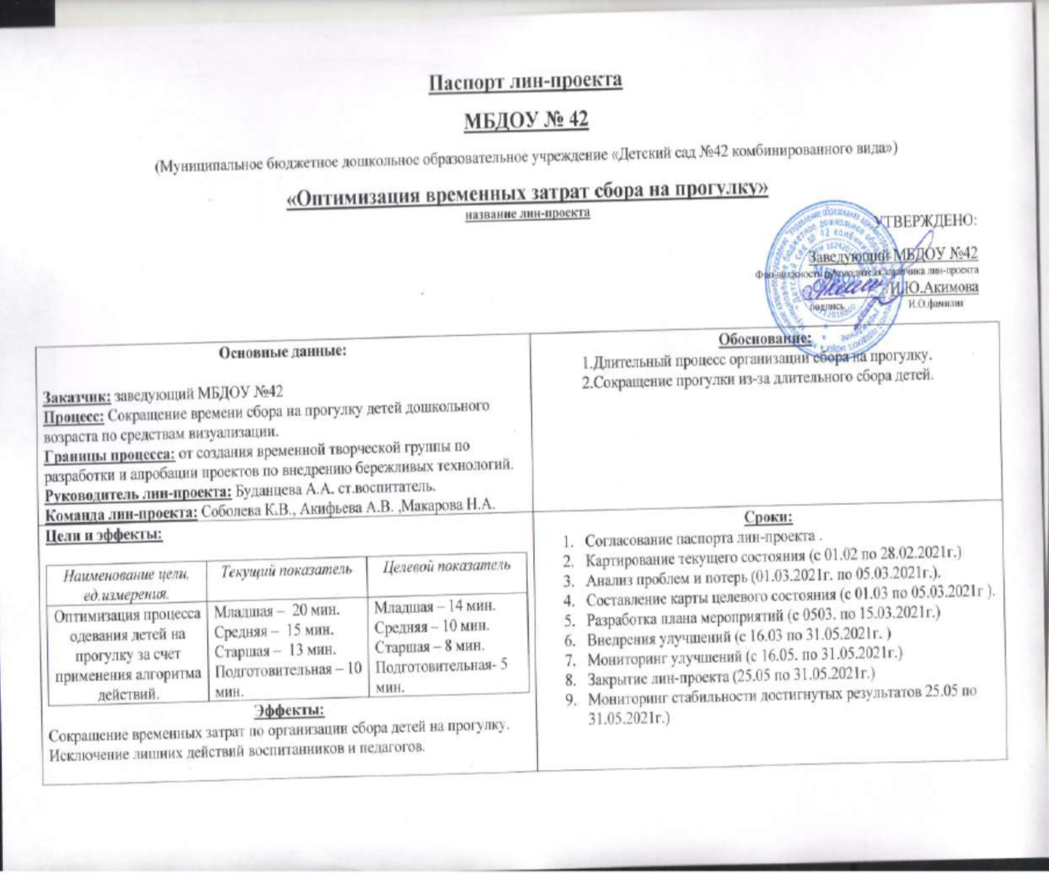

Slide 6
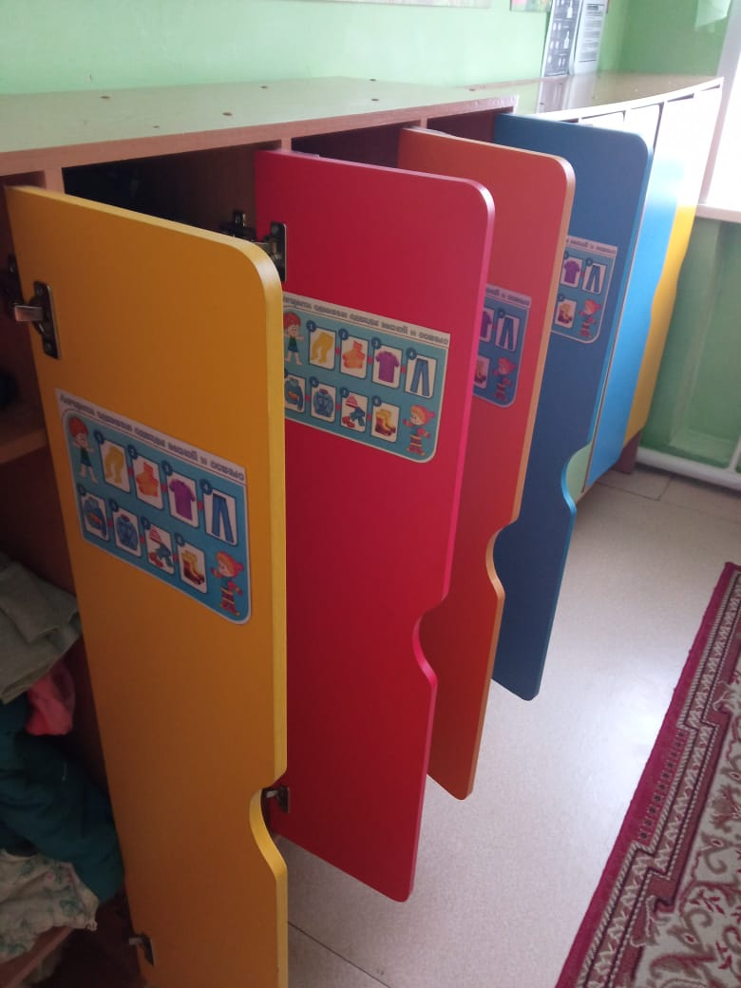
Карта целевого состояния Время одевания после внедрения проекта
Младшая группа – 14 мин.
Средняя группа – 10мин.
Старшая группа – 8 мин.
Подготовительная
группа – 5 мин.

Slide 7
Эффекты
1. Сокращение временных затрат по организации сбора детей на прогулку.
2. Исключение лишних действий воспитанников и педагогов.

Slide 8
Приглашаем к сотрудничеству!
Муниципальное бюджетное дошкольное образовательное учреждение
«Детский сад №42комбинирооанного вида» пр. Кирова 77а
Почта:dsn42lnk@yandex.ru
Тел.: 8 (384 56) 7-20-84

